Slide 1
Maratona de Programação
PETECO 2014

Slide 2
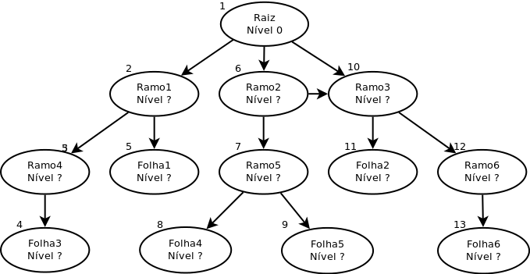
Busca em Profundidade

Slide 3
Busca em Profundidade
Mais fácil de programar que a busca em nível
Em grafos não preserva a informação sobre a distância do vértice ao vértice inicial

Slide 4
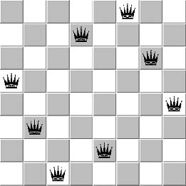
Problema das 8 Rainhas
Retirado do Programming Challenges

Slide 5
Oito Rainhas
Em uma busca em profundidade aonde se remove um ramo de futuras busca que não seriam importante é chamada de backtrack
Existem 92 formas de colocar as rainhas no tabuleiro
Há um problema parecido que consiste em fazer um cavalo percorrer todas as 64 posições sem repetir alguma posição

Slide 6
Exercícios
Little Bishops
15-Puzzle Problem
Queue
Servicing Stations
Tug of War
Garden of Eden
Color Hash
Bigger Square Please

